Slide 1
第三回演習解答

Slide 2
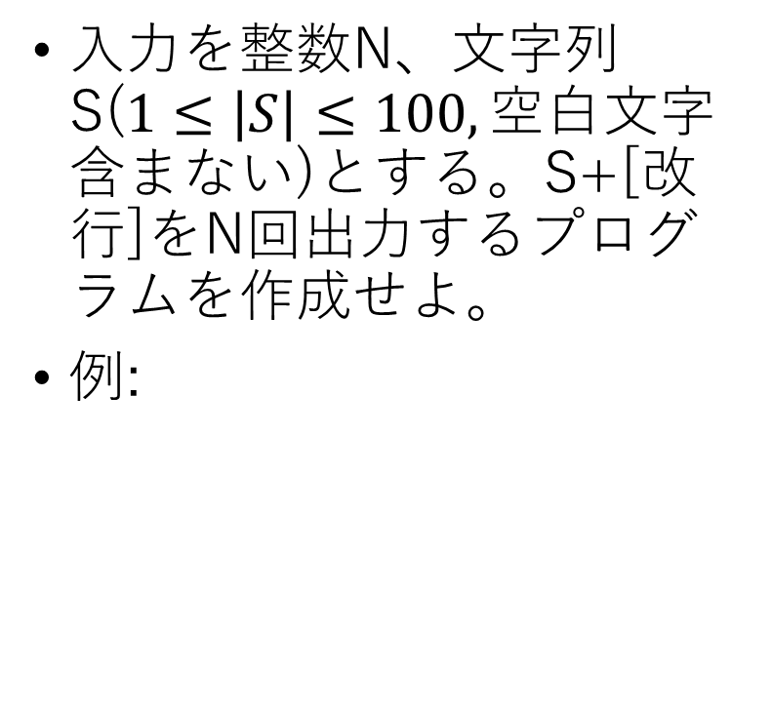
演習(1)
入力を整数N、文字列S($1≤\left|S\right|≤100,空白$文字含まない)とする。S+[改行]をN回出力するプログラムを作成せよ。
例:
0を偶数回目、1を奇数回目、合計N回出力するプログラムを作成せよ。
例:
5 (入力) 01010
5 (入力) GoodBye,World(入力) GoodBye,World GoodBye,World GoodBye,World GoodBye,World GoodBye,World

Slide 3
#include <stdio.h>
int main(void) {
int N;
int i;
char S[110];
scanf("%d", &N);
scanf("%s", S);
for (i = 0; i < N; i++) {
printf("%s\n", S);
}
return 0;
}

Slide 4
#include <stdio.h>
int main(void) {
int N;
int i;
scanf("%d", &N);
for (i = 0; i < N; i++) {
if(i % 2 == 1) printf("1");
else printf("0");
}
printf("\n");
return 0;
}
#include <stdio.h>
int main(void) {
int N;
int i;
scanf("%d", &N);
for (i = 0; i < N; i++) {
printf("%d", i % 2);
}
printf("\n");
return 0;
}

Slide 5
演習(2)
n段ピラミッドを描画するプログラムを作成せよ。
例:
oとxで構成された文字列から、oの個数を数えるプログラムを作成せよ。
例:
aのn乗を求めるプログラムを作成せよ
例: 2の10乗
ABC005_B
ABC081_B
[早く終わった人向け]
ABC014_A
ABC046_B
5 (入力) * *** ***** ******* *********
2 10 (入力) 1024
xoxxoxo (入力) 3

Slide 6
n段ピラミッド

Slide 7
n段ピラミッド
観察して規則性を掴みましょう。
n = 5のとき、
0段目には空白4、*1
1段目には空白3、*3
2段目には空白2、*5
3段目には空白1、*7
4段目には空白0、*9
j段目に空白(n-j-1)、 * (2*j+1)
5 (入力) * *** ***** ******* *********

Slide 8
#include <stdio.h>
int main(void) {
int n;
int i, j;
scanf("%d", &n);
for (i = 0; i < n; i++) {
for (j = 0; j < n - i - 1; j++) {
printf(" ");
}
for (j = 0; j < 2 * i + 1; j++) {
printf("*");
}
printf("\n");
}
return 0;
}

Slide 9
oを数える

Slide 10
oを数える
文字列としてox列を入力させる
カウント用変数を用意
各文字について、1ならカウント用変数に1加える
‘\0’に達したら文字列の終わり
o | x | x | o | x | o | \0
０

Slide 11
oを数える
文字列としてox列を入力させる
カウント用変数を用意
各文字について、1ならカウント用変数に1加える
‘\0’に達したら文字列の終わり
o | x | x | o | x | o | \0
1

Slide 12
oを数える
文字列としてox列を入力させる
カウント用変数を用意
各文字について、1ならカウント用変数に1加える
‘\0’に達したら文字列の終わり
o | x | x | o | x | o | \0
2

Slide 13
oを数える
文字列としてox列を入力させる
カウント用変数を用意
各文字について、1ならカウント用変数に1加える
‘\0’に達したら文字列の終わり
o | x | x | o | x | o | \0
3

Slide 14
#include <stdio.h>
int main(void) {
char S[110];
int cnt = 0;
int i;
scanf("%s", S);
for (i = 0; S[i] != '\0'; i++) {
if(S[i] == 'o') cnt++;
}
printf("%d\n", cnt);
return 0;
}

Slide 15
累乗

Slide 16
累乗
aのn乗 → aをn回掛けたい
答えとなる変数ansを1で初期化
ansにaをn回掛ければいい

Slide 17
#include <stdio.h>
int main(void) {
int a, n;
int i;
int ans = 1;
scanf("%d %d", &a, &n);
for(i = 0; i < n; i++) ans *= a;
printf("%d\n", ans);
return 0;
}

Slide 18
ABC005 B

Slide 19
ABC005 B
最も出来立てのたこ焼き → できてからの経過時間が最小
単に入力値の中から最小値をもとめるだけ

Slide 20
#include <stdio.h>
int main(void) {
int N;
int i;
int min = 1000;
scanf("%d", &N);
for(i = 0; i < N; i++) {
int T;
scanf("%d", &T);
if(min > T) min = T;
}
printf("%d\n", min);
return 0;
}

Slide 21
ABC081 B

Slide 22
ABC081 B
本日のお題。
いままでの問題に比べると実装が格段に難しいと思われる。

Slide 23
ABC081 B
黒板の全ての数字が2で割れなくなるまで2で割り続ければ良い
求めるのは操作回数
そこで
A₁, A_{2,} … , A_{N} : 配列に入れる
操作回数をメモる変数をつくる

Slide 24
ABC081 B
数をA₁からA_{N}に向かって順に見ていく。
2で割り切れる→2で割る。
2で割り切れない数がでた→操作をやめる。
A₁からA_{N}まで見ることができた→操作回数に1加える。
①に戻る

Slide 25
ABC081 B
操作回数を変数cntとする。
2で割り切れない数がでてくるまでループ
A[0] ~ A[N – 1]でループ
1≦i<Nについて、A[i]を2で割り切れたら割る。
割り切れなかったら全てのループを抜ける
i = N – 1まで割り終えることができたら、cnt++。
最後にcntを出力。

Slide 26
ABC081 B
flag = 0;
while(flag != 1) {
for(i = 0; i < N; i++) {
if(A[i] % 2 == 0) {
A[i] /= 2;
} else {
flag = 1;
break;
}
}
if(flag == 0) cnt++;
}
printf("%d\n", cnt);
操作回数を変数cntとする。
2で割り切れない数がでてくるまでループ
A[0] ~ A[N – 1]でループ
1≦i<Nについて、A[i]を2で割り切れたら割る。
割り切れなかったら全てのループを抜ける
i = N – 1まで割り終えることができたら、cnt++。
最後にcntを出力。

Slide 27
#include <stdio.h>
int main(void) {
int N;
int A[210];
int i;
int cnt = 0;
int flag = 0;
scanf("%d", &N);
for(i = 0; i < N; i++) {
scanf("%d", &A[i]);
}
while(flag != 1) {
for(i = 0; i < N; i++) {
if(A[i] % 2 == 0) {
A[i] /= 2;
} else {
flag = 1;
break;
}
}
if(flag == 0) cnt++;
}
printf("%d\n", cnt);
return 0;
}

Slide 28
ABC014 A

Slide 29
ABC014 A
a個のお菓子とb人の児童
お菓子を均等に配るには最低何個のお菓子を買い足せばよいか
買い足す個数をmとすると、
(a + m)がbで割り切れるまでm++し続ければ終わり。

Slide 30
#include <stdio.h>
int main(void) {
int a, b, m;
scanf("%d %d", &a, &b);
m = 0;
while((a + m) % b) m++;
printf("%d\n", m);
return 0;
}

Slide 31
ABC014_A
別解: 余りがあったらbの塊を一個作る
a
b-a%b
b* (a/b)
a%b

Slide 32
#include <stdio.h>
int main(void) {
int a, b;
scanf("%d %d", &a, &b);
if(a % b == 0) printf("0\n");
else printf("%d\n", b - a%b);
return 0;
}

Slide 33
#include <stdio.h>
int main(void) {
int a, b;
scanf("%d %d", &a, &b);
printf("%d\n", b * ((a + b - 1) / b) - a);
return 0;
}
別解(真似しなくていいと思う)

Slide 34
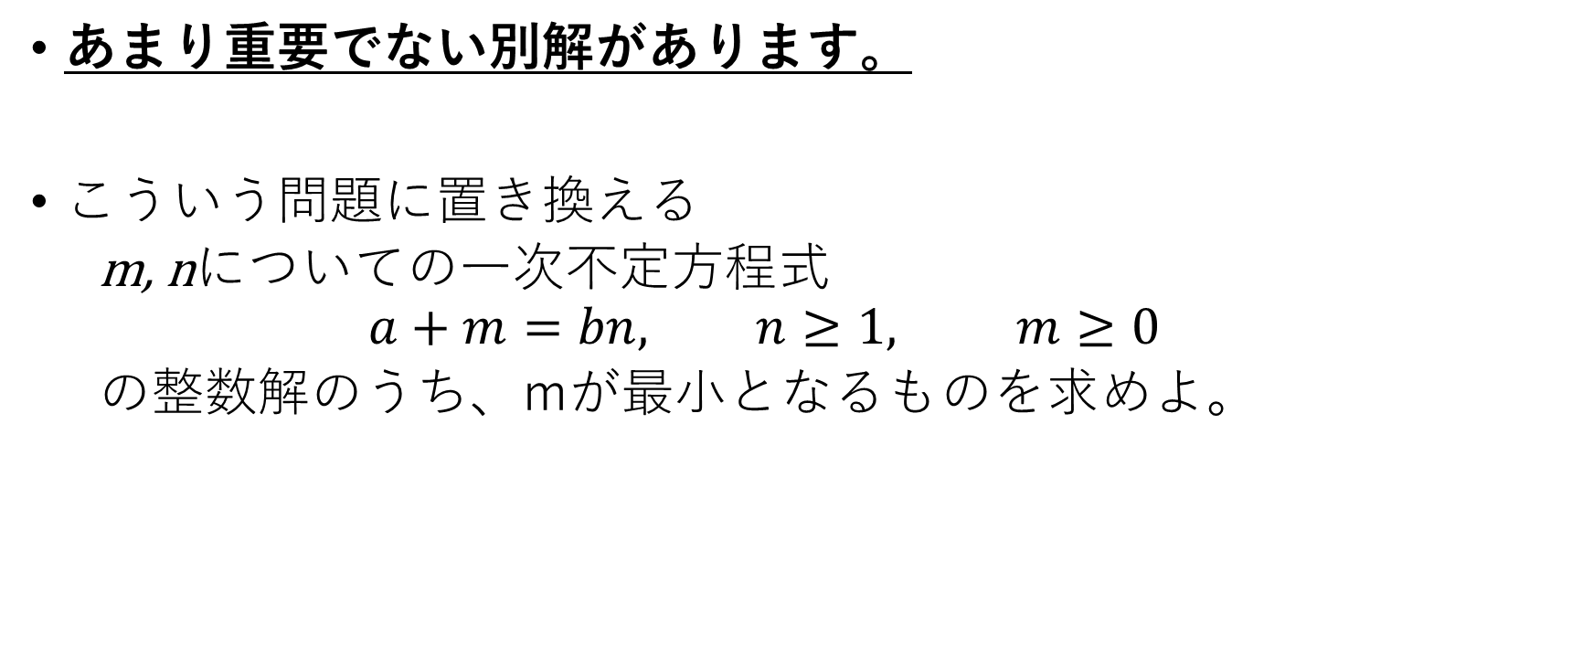
ABC014 A
あまり重要でない別解があります。
こういう問題に置き換える
m, nについての一次不定方程式
$$a+m=bn, n≥1, m≥0$$
の整数解のうち、mが最小となるものを求めよ。
※ループを回しても時間的に間に合います(a, bの制約を見よ)。
こんな考察をするくらいなら、さっさとループを回しましょう。

Slide 35
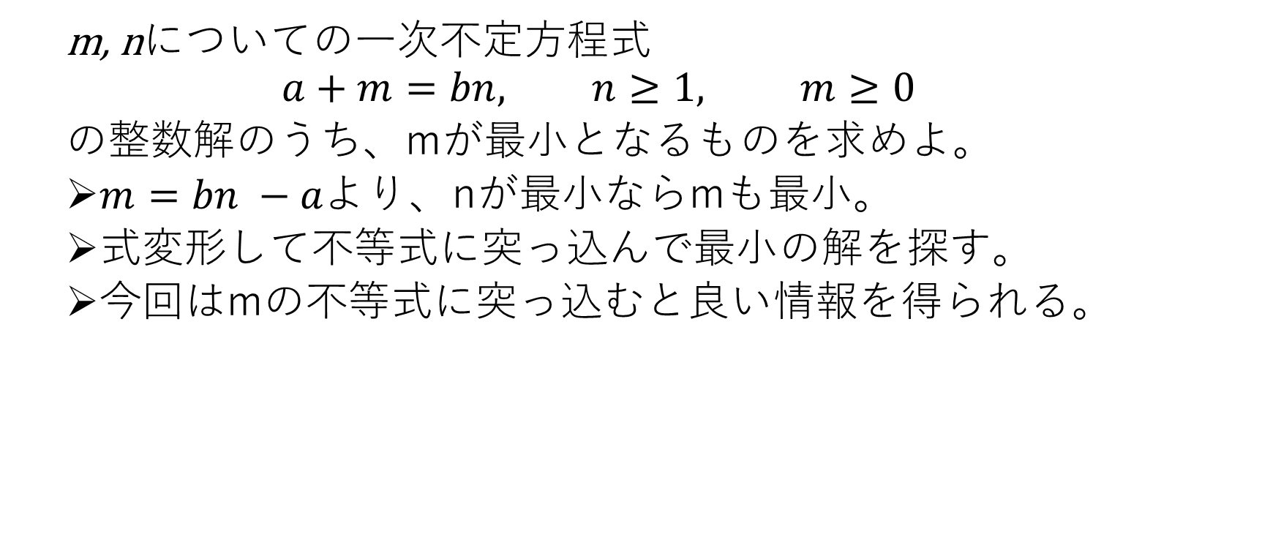
ABC014 A
m, nについての一次不定方程式
$$a+m=bn, n≥1, m≥0$$
の整数解のうち、mが最小となるものを求めよ。
$m=bn −aより、$nが最小ならmも最小。
式変形して不等式に突っ込んで最小の解を探す。
今回はmの不等式に突っ込むと良い情報を得られる。

Slide 36

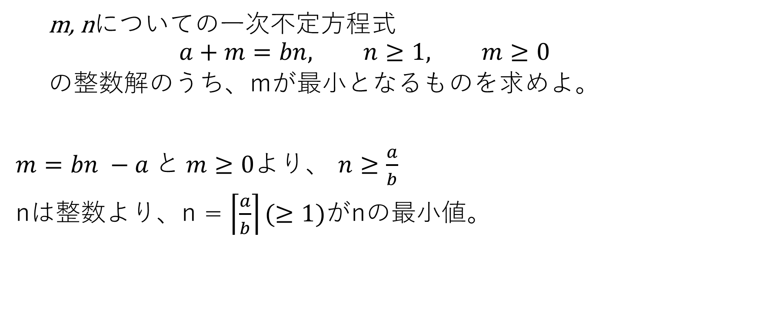
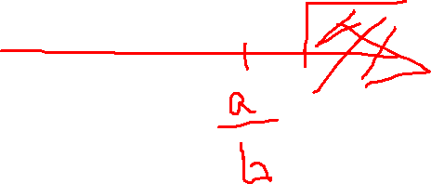
ABC014 A
m, nについての一次不定方程式
$$a+m=bn, n≥1, m≥0$$
の整数解のうち、mが最小となるものを求めよ。
$m=bn −a と m≥0より$、 $n≥\frac{a}{b}$
nは整数より、n = $\left\lceil \frac{a}{b}\right\rceil (≥1)$がnの最小値。
※ $\left\lceil X\right\rceil は$Xの切り上げを表す

Slide 37
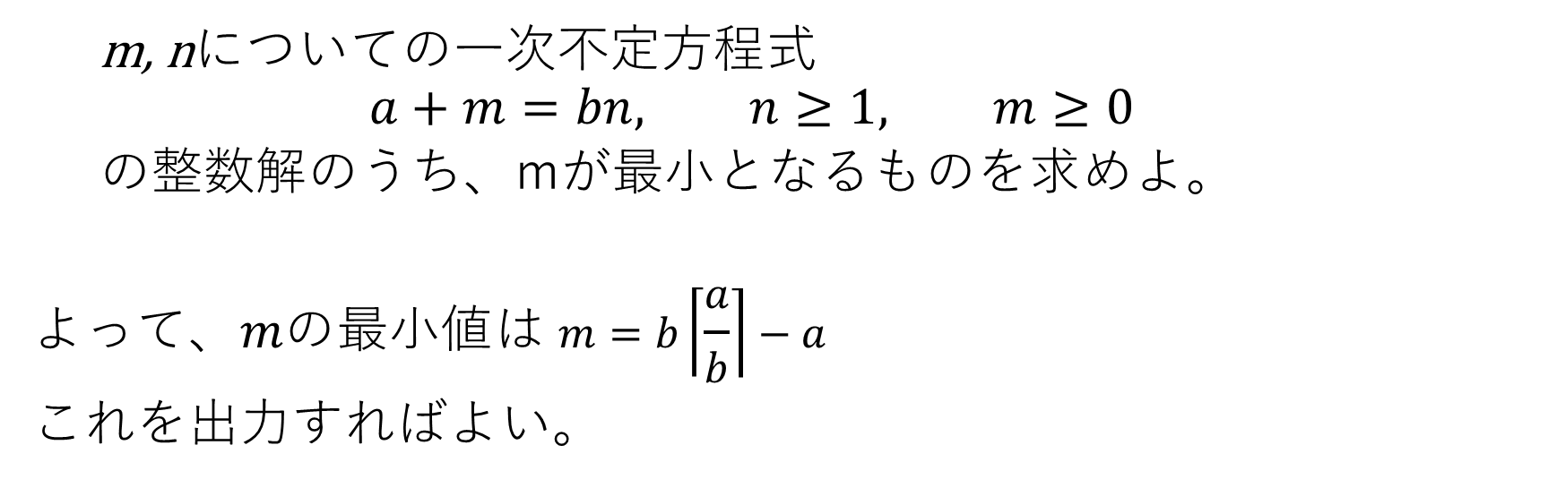
ABC014 A
m, nについての一次不定方程式
$$a+m=bn, n≥1, m≥0$$
の整数解のうち、mが最小となるものを求めよ。
$$よって、mの最小値は m=b\left\lceil \frac{a}{b}\right\rceil −a$$
これを出力すればよい。

Slide 38
切り上げってどうやるん？
割り算を切り捨てとすると、a/bを切り上げる方法は
一番わかりやすい方法なら、
a/bが余りを持つならば
a / b + 1
例:a/bの切り上げをmに代入
if (a % b > 0) m = a / b + 1

Slide 39
切り上げってどうやるん？
割り算を切り捨てとすると、a/bを切り上げる方法は
一つの式で済ませたいなら
(a + b - 1) / b
※なぜこの式で切り上げになるのかについては、
aをbで割った商をk、余りをrとして
a = bk + rとおいて考察してみると分かる。
例:a/bの切り上げをmに代入
m = (a + b - 1) / b

Slide 40
#include <stdio.h>
int main(void) {
int a, b;
scanf("%d %d", &a, &b);
printf("%d\n", b * ((a + b - 1) / b) - a);
return 0;
}

Slide 41
ABC046 B

Slide 42
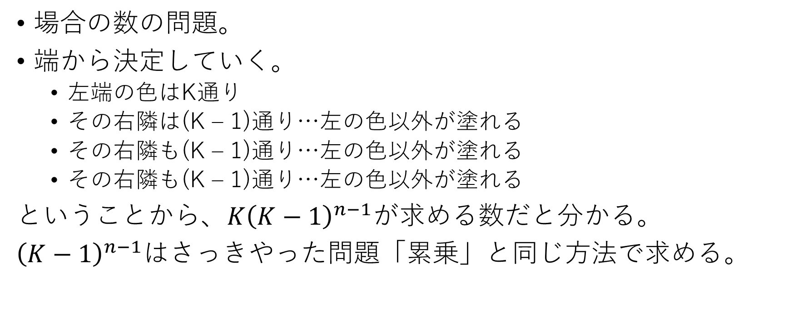
ABC046 B
場合の数の問題。
端から決定していく。
左端の色はK通り
その右隣は(K – 1)通り…左の色以外が塗れる
その右隣も(K – 1)通り…左の色以外が塗れる
その右隣も(K – 1)通り…左の色以外が塗れる
ということから、$K{\left(K−1\right)}^{n−1}$が求める数だと分かる。
${\left(K−1\right)}^{n−1}$はさっきやった問題「累乗」と同じ方法で求める。

Slide 43
#include <stdio.h>
int main(void) {
int N, K;
int ans;
int i;
scanf("%d %d", &N, &K);
ans = K;
K--;
for (i = 0; i < N - 1; i++) ans *= K;
printf("%d\n", ans);
return 0;
}

